Slide 1
Поговорим об истории олимпийских игр
Дозморова Ольга Викторовна
учитель физической культуры

Slide 2
Спорт включает в себя
Дальше
Тренировки
Соревнования
Тренировки и соревнования

Slide 3
Назови Олимпийский символ
Дальше
Пять переплетённых колец
Олимпийский огонь
Олимпийский талисман
Олимпийский флаг

Slide 4
Прочитай Олимпийский девиз
Дальше
Быстрее, сильнее, дальше
Быстрее, выше, сильнее
Сильнее, быстрее, лучше

Slide 5
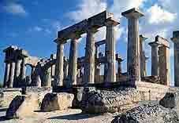
Древнегреческие игры Олимпиады праздновались
Дальше
У горы Олимп
В Олимпии
В Афинах
В Спарте

Slide 6
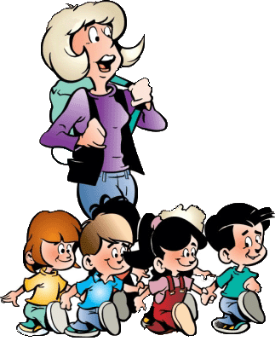
В каком возрасте начиналось Физическое воспитание детей в Древней Греции?
Дальше
Подумай
10лет
8 лет
5 лет
7 лет

Slide 7
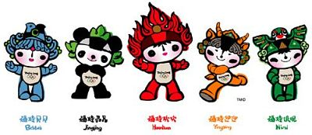
Талисман Олимпийских игр - это
Медали и дипломы
Изображение животного
Зажжение Олимпийского огня
Пекин, 2008, рыба, панда, Олимпийский огонь, тибетская антилопа и журавль
Дальше

Slide 8
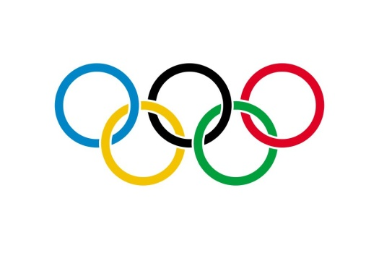
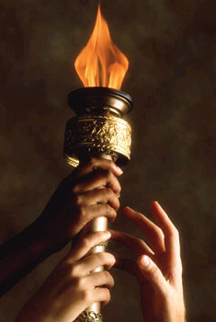
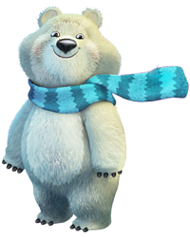
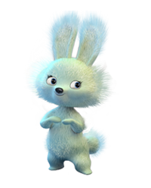
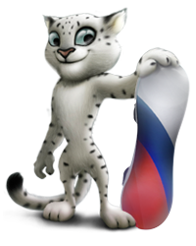
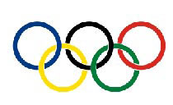
Найди на рисунке олимпийские
Дальше
Эмблема
Талисман
Флаг
Символ
Огонь

Slide 9
Ресурсы
Радченко В. С., С.А. Иванов, А. Т. Констанистов, Л. Б. Кофман и др. Твой Олимпийский учебник – М.: Физкультура и спорт, 2005
Дях В.И. Мой друг – физкультура, 1-4 классы – М.: Просвещение, 2007
Смайлы
Фото Олимпии
Олимпийские талисманы
Олимпийский флаг
Олимпийская эмблема
Олимпийский символ
Олимпийский огонь
Дом талисманов

